Slide 1


Жизненный цикл ИИ проектов

Slide 2
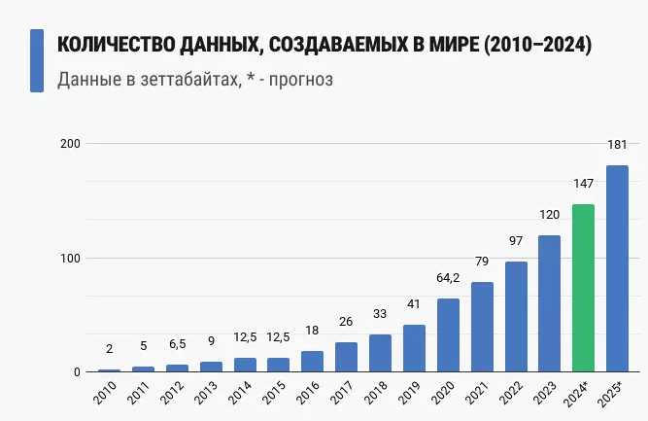
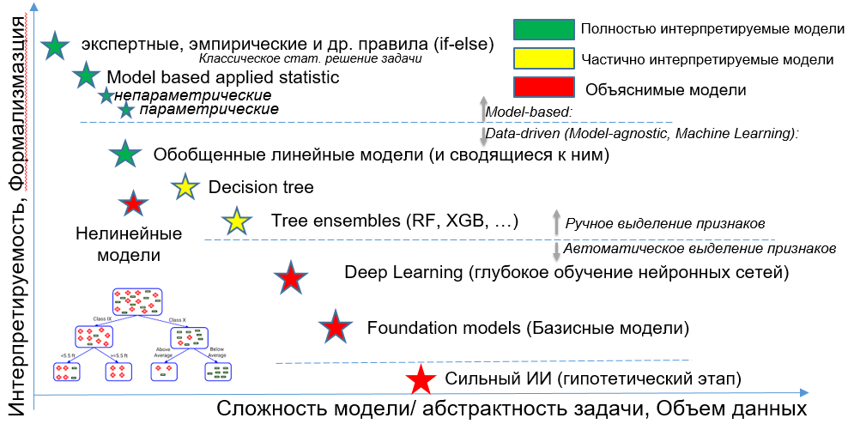
Постановка проблемы Data Driven

Slide 3
Постановка проблемы Data Driven
Этап цифровизации – данные собираем и храним, понимаем какие данные. = Сбор и хранение больших данных.
Данные понимаем как эксперты (визуализировать, поставить задачу на уровне примеры данных и ответы для них) = Анализ и BI по большим данным
Можем что то предобработать, формализовать в данных
Можем формализовать задачу: поставить метрики. = Машинное обучение
Можем проверить инструменты решения задачи (ИИ) на то, чтобы понять достигают метрик или нет. = Deep Learning
Можем решить задачу без формализации задачи и данных – как частный случай более общей задачи = Foundation models
Можем построить систему на основе этих инструментов (Агент)
? Можем попросить решать задачу на основе бекграунда системы = AGI

Slide 4

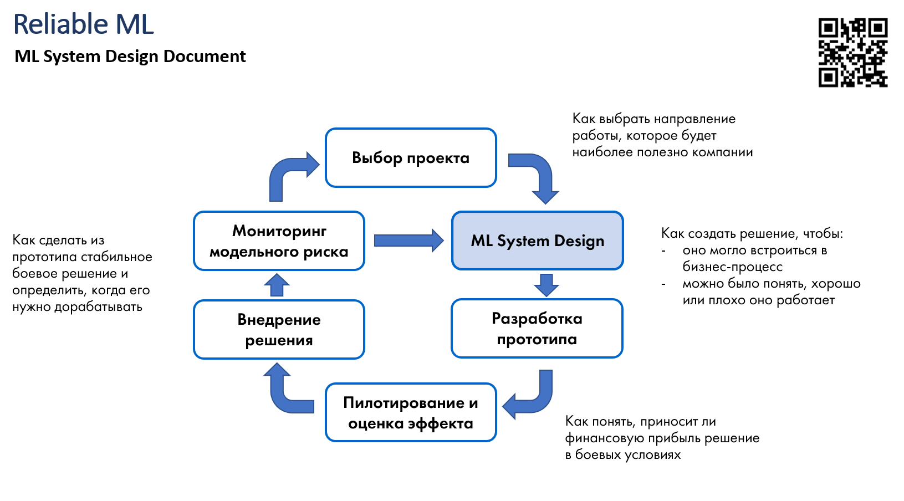
ЖИЗНЕННЫЙ ЦИКЛ ML ПРОЕКТА
https://kolodezev.ru/mlsystemdesign.html
Решаем
Делаем
Смотрим
дорабатываем
https://ods.ai/tracks/ml-system-design-23
https://github.com/IrinaGoloshchapova/ml_system_design_doc_ru
https://www.datascience-pm.com/tdsp/
https://github.com/alirezadir/machine-learning-interviews/blob/main/src/MLSD/ml-system-design.md
https://ml-system-design.ru/blog

Slide 5
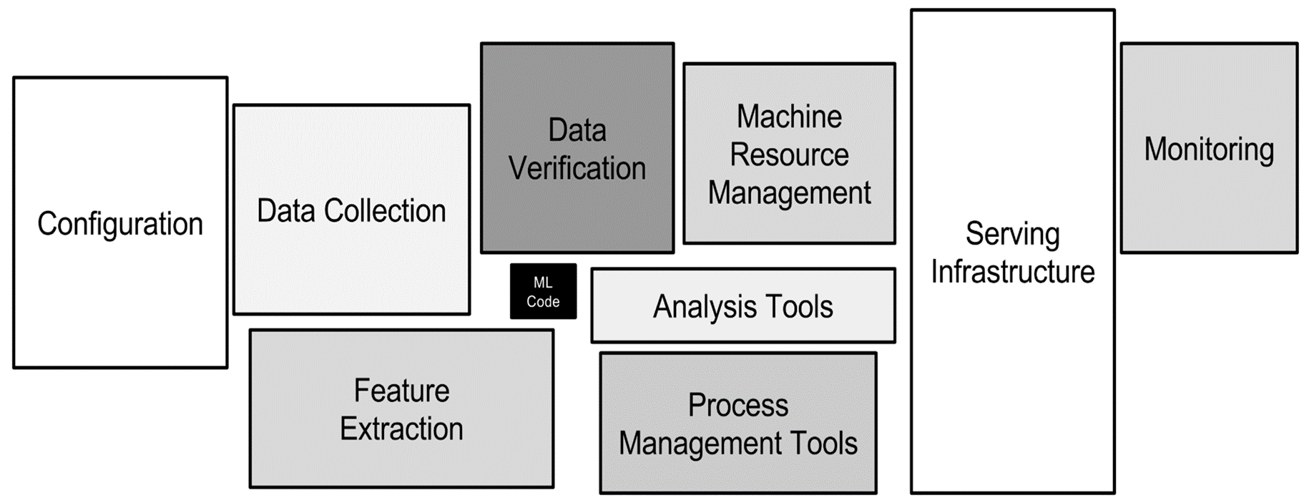


СКРЫТЫЙ ТЕХНИЧЕСКИЙ ДОЛГ В СИСТЕМАХ ML
Помимо создания модели машинного обучения необходимо создать набор сервисов и настроить поток данных чтобы модель работала
Блок ML представляет только 5-10% от всего кода всей производственной системы ML.
Многие компоненты
можно использовать повторно.
https://developers.google.com/machine-learning/crash-course/production-ml-systems?hl=ru
D. Sculley et al. Hidden technical debt in Machine learning systems. In Proceedings of the 28th International Conference on Neural Information Processing Systems - Volume 2 (NIPS'15)

Slide 6
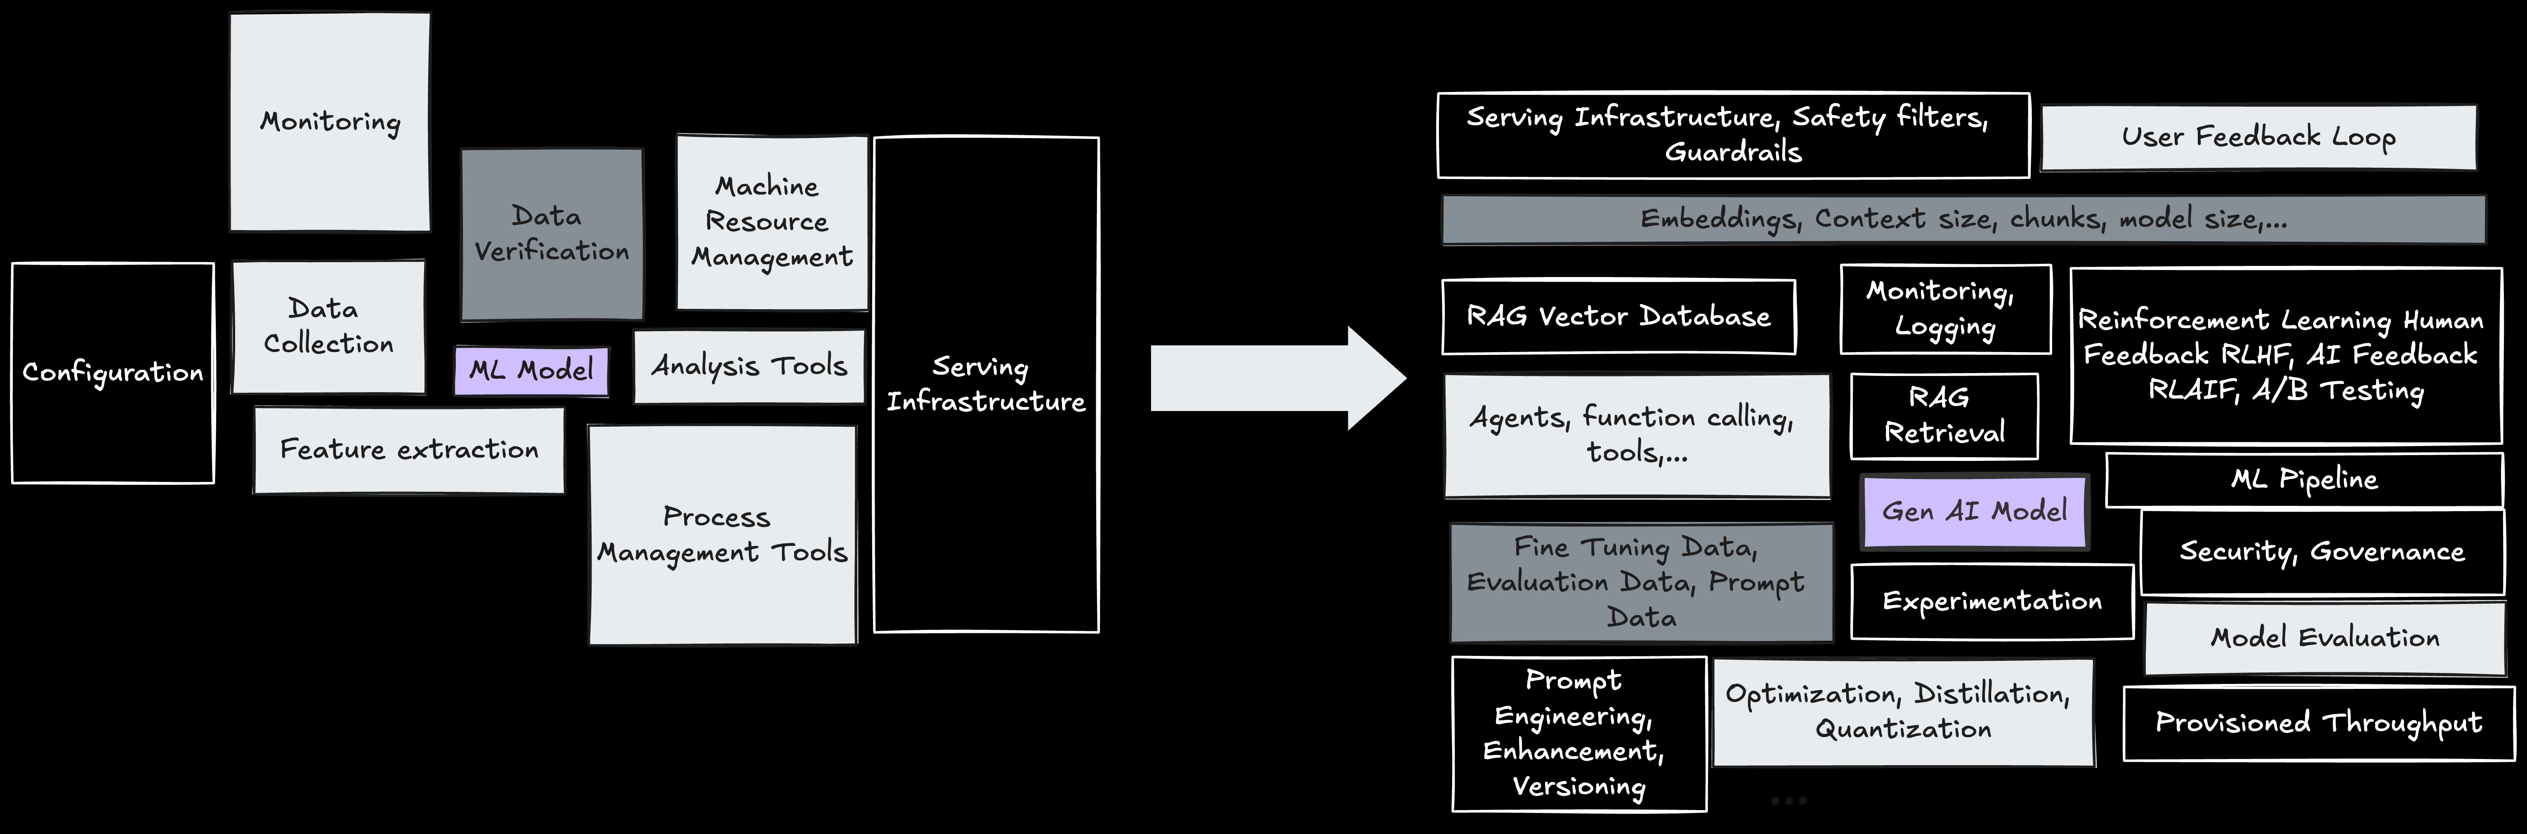
СКРЫТЫЙ ТЕХНИЧЕСКИЙ ДОЛГ В СИСТЕМАХ ML
https://thetechnomist.com/p/generative-ais-growing-tech-debt

Slide 7
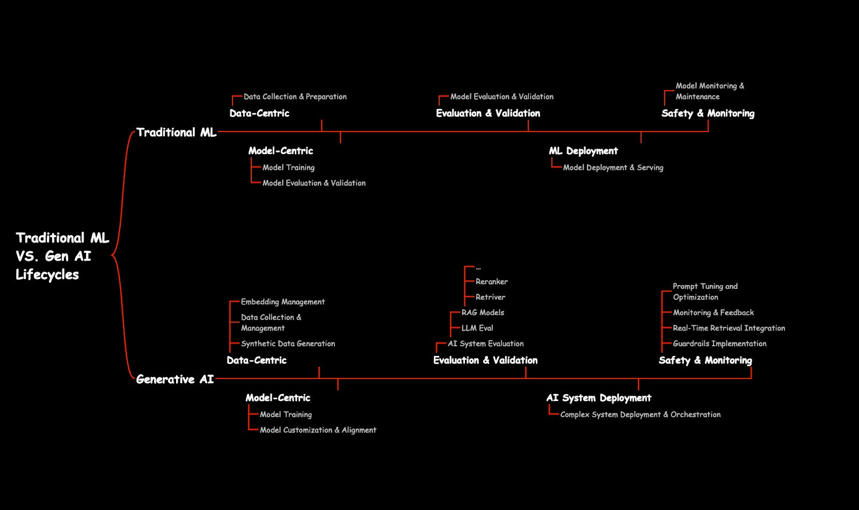
https://thetechnomist.com/p/generative-ais-growing-tech-debt

Slide 8
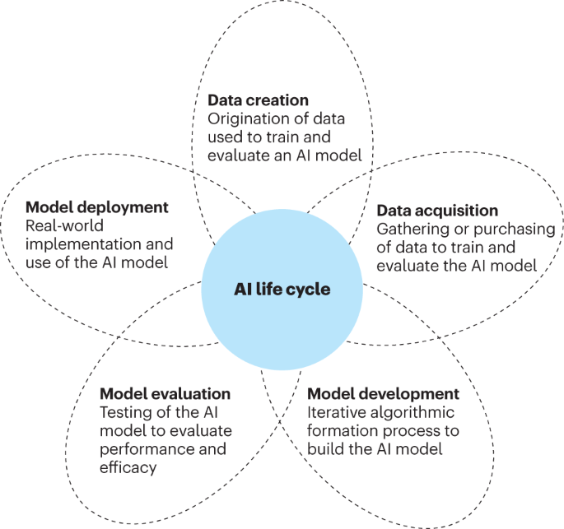
Жизненный цикл ИИ проектов
В рамках методологии Института управления проектами (англ. Project Management Institute) жизненный цикл проекта имеет 5 групп процессов:
Инициация (англ. Initialization);
Планирование (англ. Planning);
Выполнение (англ. Executing);
Контроль и мониторинг (англ. Controlling and Monitoring);
Завершение (англ. Closing).
https://ru.wikipedia.org/wiki/Жизненный_цикл_проекта
Жизненный цикл модели машинного обучения — это многоэтапный процесс, в течении которого исследователи, инженеры и разработчики обучают, разрабатывают и обслуживают модель машинного обучения. Разработка модели машинного обучения принципиально отличается от традиционной разработки программного обеспечения и требует своего собственного уникального способа разработки.
https://neerc.ifmo.ru/wiki/index.php?title=Жизненный_цикл_модели_машинного_обучения
https://www.nature.com/articles/s41591-022-01993-y

Slide 9
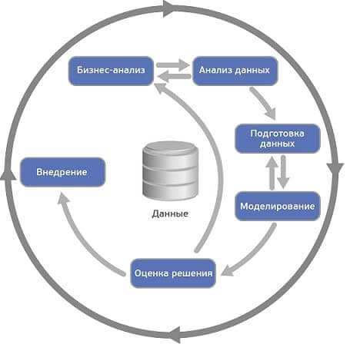
ЖИЗНЕННЫЙ ЦИКЛ ML ПРОЕКТА
В основе понимания жизненного цикла ML модели лежит методология CRIPS-DM (CRoss Industry Standard Process for Data Mining (CRISP-DM) – стандарт, описывающий общие процессы и подходы к аналитике данных, используемые в промышленных data-mining проектах независимо от конкретной задачи и индустрии.
Cross-industry standard process for data mining (CRIPS-DM)
Фазы цикла исследования данных:
Понимание бизнес-целей (Business Understanding)
Начальное изучение данных (Data Understanding)
Подготовка данных (Data Preparation)
Моделирование (Modeling)
Оценка (Evaluation)
Внедрение (Deployment)
Фазы итеративно повторяются!
https://bigdataschool.ru/wiki/crisp-dm
https://neerc.ifmo.ru/wiki/index.php?title=Жизненный_цикл_модели_машинного_обучения
https://habr.com/ru/companies/lanit/articles/328858/

Slide 10
ЖИЗНЕННЫЙ ЦИКЛ ML ПРОЕКТА
CRIPS-DM В Ролях
DA – Data Analytic / Tech Analytic
Постановка проблемы
Гипотезы решения проблемы
Оценка результатов
Опция: Эксплуатация результатов

Slide 11
ЖИЗНЕННЫЙ ЦИКЛ ML ПРОЕКТА
CRIPS-DM в Agile В Ролях
Какие связи важны
Где bottleneck? Что мешает? В команде, в домене, в организации
Продукт копирует структуру команды!
Как масштабировать
Где стейкхолдеры
Как взаимодействовать с другими командами
Где заканчивается работа команды
Где эксплуатации
Кто владелец продукта

Slide 12
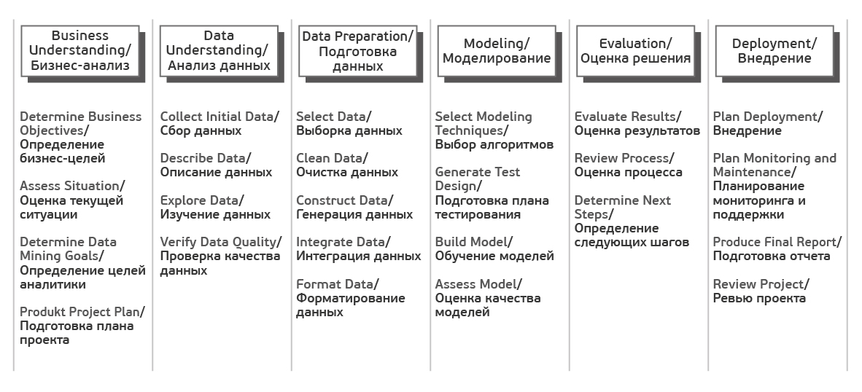
CRIPS-DM В ПРОЦЕССАХ
https://habr.com/ru/companies/lanit/articles/328858/
https://habr.com/ru/companies/lanit/articles/328858/

Slide 13
ЖИЗНЕННЫЙ ЦИКЛ ML ПРОЕКТА
Понимание Домена и данных:
Как оценить в цифрах (желательно) пользу от решения задачи (деньги, вычислит. мощности, трудозатраты, в измерениях может быть точность, ложные срабатывания и тд, % брака или потери продукта).
также можно оценить экспертно или качественно.
Что такое первичная информация (в домене и модальностях).
Гипотезы о решении задачи (какая модальность, какой подход, DL\ML\foundation model,…)
Какие метрики оценки решения в домене.
Что нужно чтобы минимально достичь пользы (напр. по 1000 примеров каждого класса и 100 тыс. без разметки, нужен специалист, вычислительный кластер)
Что такое разметка данных.
Воспроизводимость домена.

Slide 14
ЖИЗНЕННЫЙ ЦИКЛ ML ПРОЕКТА
Понимание бизнес-целей (Business Understanding) или Domain Understanding (понимание области приложений ИИ)
через оценку текущей ситуации определяются бизнес-цели (доменные цели) и требования, а также разрабатывается предварительный план проекта;
ИИ - это инструмент, Домен – то,куда ИИ прикладывается.
Бизнес/продукт/доменные метрики | Data science метрики
Центральные метрики (focus metrics): Экономический эффект | Точность модели (в широком смысле) – соответствие отдельных результатов работы модели реальным данным (в среднем по каждому примеру) (Acc, R,P, Auc, MSE, MAPE,…, )
ТТХ (в широком смысле) в терминах продукта (% отклонений по протоколу испытаний), | Производительность модели – время работы модели на том или ином «железе»
Сопутствующие показатели: требования к узлам и составляющим, промежуточные показатели, напр. удержание клиента | Экспертная оценка работы модели (RLHF) Статистические тесты результатов модели (разброс рез, соотв. Распределению и т.д.)
Совместимость с другими решениями, нормативной базой, | Тесты на доверительный ИИ

Slide 15
ЖИЗНЕННЫЙ ЦИКЛ ML ПРОЕКТА
Начальное изучение данных (Data Understanding)
включая их сбор, описание, исследование (поиск закономерностей, формирование гипотез) и проверку качества
ИИ - это модальность данных, Домен – то, как данные интерпретировать.
Бизнес/продукт/доменное понимание информации | Data science модальность (примеры!)
База данных – измерений/показаний, опросов, характеристик | таблица – структура упорядоченных записей в свободном порядке. Запись = набор признаков. МЛ
Одно/многомерная последовательность данных с регулярными паттернами известных периодов | Временной ряд – последовательные данные, имеют временной шаг как характеристику. МЛ/DL
Камера/многомерная упорядоченная структура | Изображение – компьютерное зрение CV. DL/БГМ
Семантический нагруженная последовательность с продолжительным контекстом | Текстовые данные NLP ML/БГМ (если аудио, то speech processing)
Систематические данные со связями | Графовые нейронные сети
Последовательности действий дающие результат | Обучение с подкреплением МЛ/DL
МЛ – машинное обучение, DL – глубокие нейронные сети, БГМ – большие/базисные генеративные модели!
Примеры не однозначные. Например временной ряд может быть и графом! И изображением (если органичен или сигнал)!

Slide 16
ЖИЗНЕННЫЙ ЦИКЛ ML ПРОЕКТА
Начальное изучение данных (Data Understanding)
включая их сбор, описание, исследование (поиск закономерностей, формирование гипотез) и проверку качества
ИИ - это модальность данных, Домен – то, как данные интерпретировать.
Примеры задач и решений при помощи МЛ тут:
https://www.kaggle.com/competitions
https://mlcontests.com/
https://github.com/marlesson/list_of_ml_competitions
https://github.com/academic/awesome-datascience
https://krzjoa.github.io/awesome-python-data-science/
https://github.com/ElizaLo/Data-Science
https://habr.com/
https://ods.ai/
и другие ресурсы с примерами решений
Примеры готовых наборов данных:
https://paperswithcode.com/
https://www.kaggle.com/datasets
https://huggingface.co/datasets
https://github.com/
https://datasetsearch.research.google.com/
https://data.mendeley.com/
https://universe.roboflow.com/
https://physionet.org/ и тд
https://www.mdpi.com/journal/data
https://www.nature.com/sdata/

Slide 17
ЖИЗНЕННЫЙ ЦИКЛ ML ПРОЕКТА
Начальное изучение данных (Data Understanding)
включая их сбор, описание, исследование (поиск закономерностей, формирование гипотез) и проверку качества
Реально ли собрать данные
Реально ли разметить данные, качество разметки
Качество данных/Гипотезы о данных (EDA)
Как представить данные в едином и понятном машине виде (csv, все – RGB изображения 640х640, hdf5 c заданной структурой)
Хватит ли ресурсов для данных
Устаревают ли данные? (период), нужно ли обновление.
Подготовка данных (Data Preparation)
когда из исходного набора данных формируется датасет для работы с моделями машинного обучения путем выполнения соответствующих операций Data Preparation — выборка очистка, генерация признаков, интеграция, форматирование
Нужна ли очистка данных
Есть ли аномалии,
Есть ли редкие регулярные события и тд
Форматы в DS / модальности (врем. ряд, видео –> набор фото?)

Slide 18
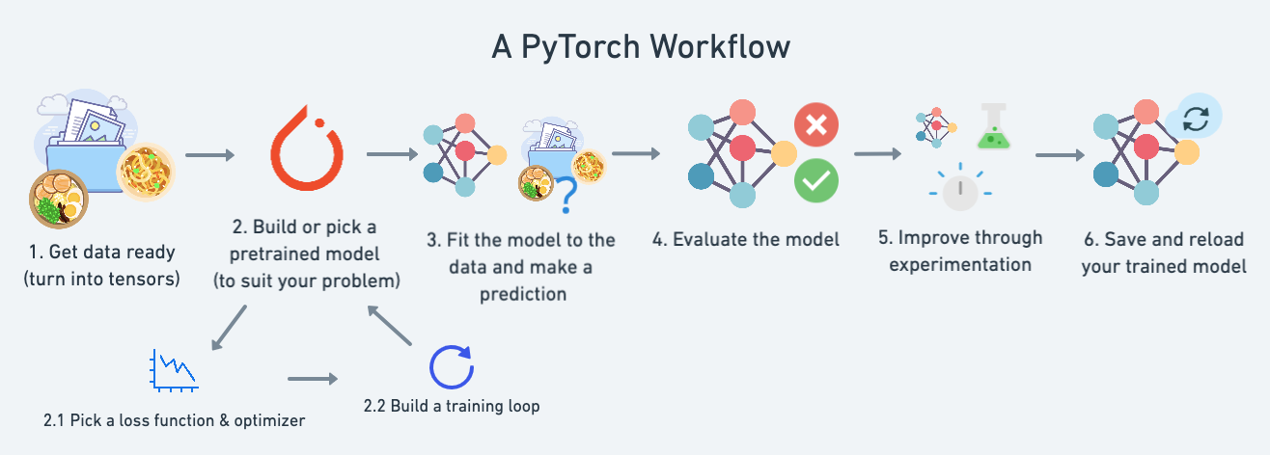
ЖИЗНЕННЫЙ ЦИКЛ ML ПРОЕКТА
Моделирование (Modeling)
выбираются алгоритмы, пишутся тесты, строятся и обучаются модели, а также выполняется настройка их параметров и оценка качества
DS метрики ( как оценить результаты экспериментов технически)
Потом DS метрика будет переведена в бизнес-метрику
Эксперименты с моделями
Пространство поиска: модели или их составные части и гиперпараметры
Обучение моделей (алгоритм оптимизация, функция потерь, регуляризация, как остановить обучение)
Как представить модель (сохранить и тд),
Как проверить результаты

Slide 19
ЖИЗНЕННЫЙ ЦИКЛ ML ПРОЕКТА
Оценка (Evaluation)
когда качество ML-моделей анализируется с точки зрения достижения поставленных бизнес-целей и определяются дальнейшие шаги по улучшению результатов
Как проинтерпретировать результаты
Перевод DS метрик в бизнес метрики
Оценка работоспособности модели
Как внедрить модель ( Как копить данные, нужно ли обновлять модель и тд)
Как представить результаты пользователю (визуализация)
top1 или top-k результатов (классы или вероятности), нужно ли сопоставление с входными данными
Нужно ли переделать эксперименты с модель и что для этого нужно
внедрение (Deployment), которое предполагает развертывание полученных ML-моделей в промышленную эксплуатацию (production), мониторинг поведения модели в эксплуатации (Monitoring), а также разработка финальных отчетов по всему проекту (review)

Slide 20
СКРЫТЫЙ ТЕХНИЧЕСКИЙ ДОЛГ В СИСТЕМАХ ML
Помимо создания модели машинного обучения необходимо создать набор сервисов и настроить поток данных чтобы модель работала
Блок ML представляет только 5-10% от всего кода всей производственной системы ML.
Многие компоненты
можно использовать повторно.
https://developers.google.com/machine-learning/crash-course/production-ml-systems?hl=ru
D. Sculley et al. Hidden technical debt in Machine learning systems. In Proceedings of the 28th International Conference on Neural Information Processing Systems - Volume 2 (NIPS'15)

Slide 21
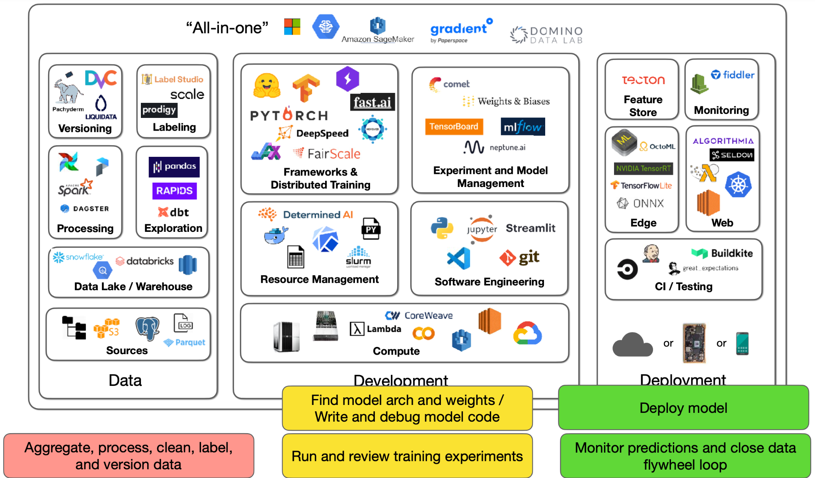
ЖИЗНЕННЫЙ ЦИКЛ ML ПРОЕКТА
Data Preparation
Modeling
Data Preparation
Evaluation
https://fullstackdeeplearning.com/course/2022/lecture-2-development-infrastructure-and-tooling/

Slide 22
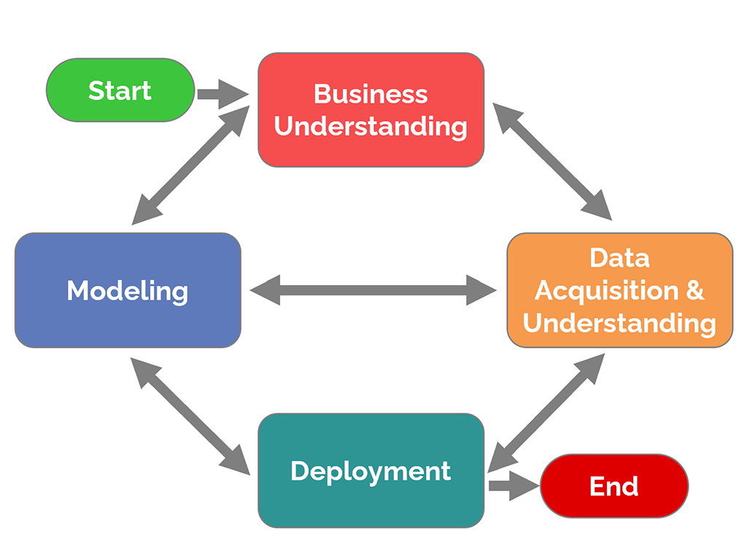
ЖИЗНЕННЫЙ ЦИКЛ ML ПРОЕКТА
Team Data Science Life cycle –MS TDSP
Роли в методологии
Руководитель проекта
Архитектор решений
Инженер по данным
Специалист по исследованию данных
Разработчик приложений
Основные вопросы методологии:
Определение специфики жизненного цикла ML проекта
Стандартизация структуры ML проекта
Инфраструктура и ресурсы, рекомендуемые для проекта
Инструменты и утилиты, рекомендуемые для проекта
https://www.datascience-pm.com/tdsp/

Slide 23
ЖИЗНЕННЫЙ ЦИКЛ ML ПРОЕКТА
Team Data Science Lifecycle –MS TDSP
Понимание бизнеса: определение целей и выявление источников данных
Получение и понимание данных: получение данных и определение того, могут ли они ответить на поставленный вопрос (эффективно объединяет понимание данных и очистку данных из CRISP-DM)
Моделирование: разработка функций и обучение модели (объединяет моделирование и оценку)
Развертывание: внедрение в производственную среду
Принятие заказчиком: проверка заказчиком соответствия системы потребностям бизнеса (этап, который в явном виде не охватывается CRISP-DM)
https://www.datascience-pm.com/tdsp/

Slide 24
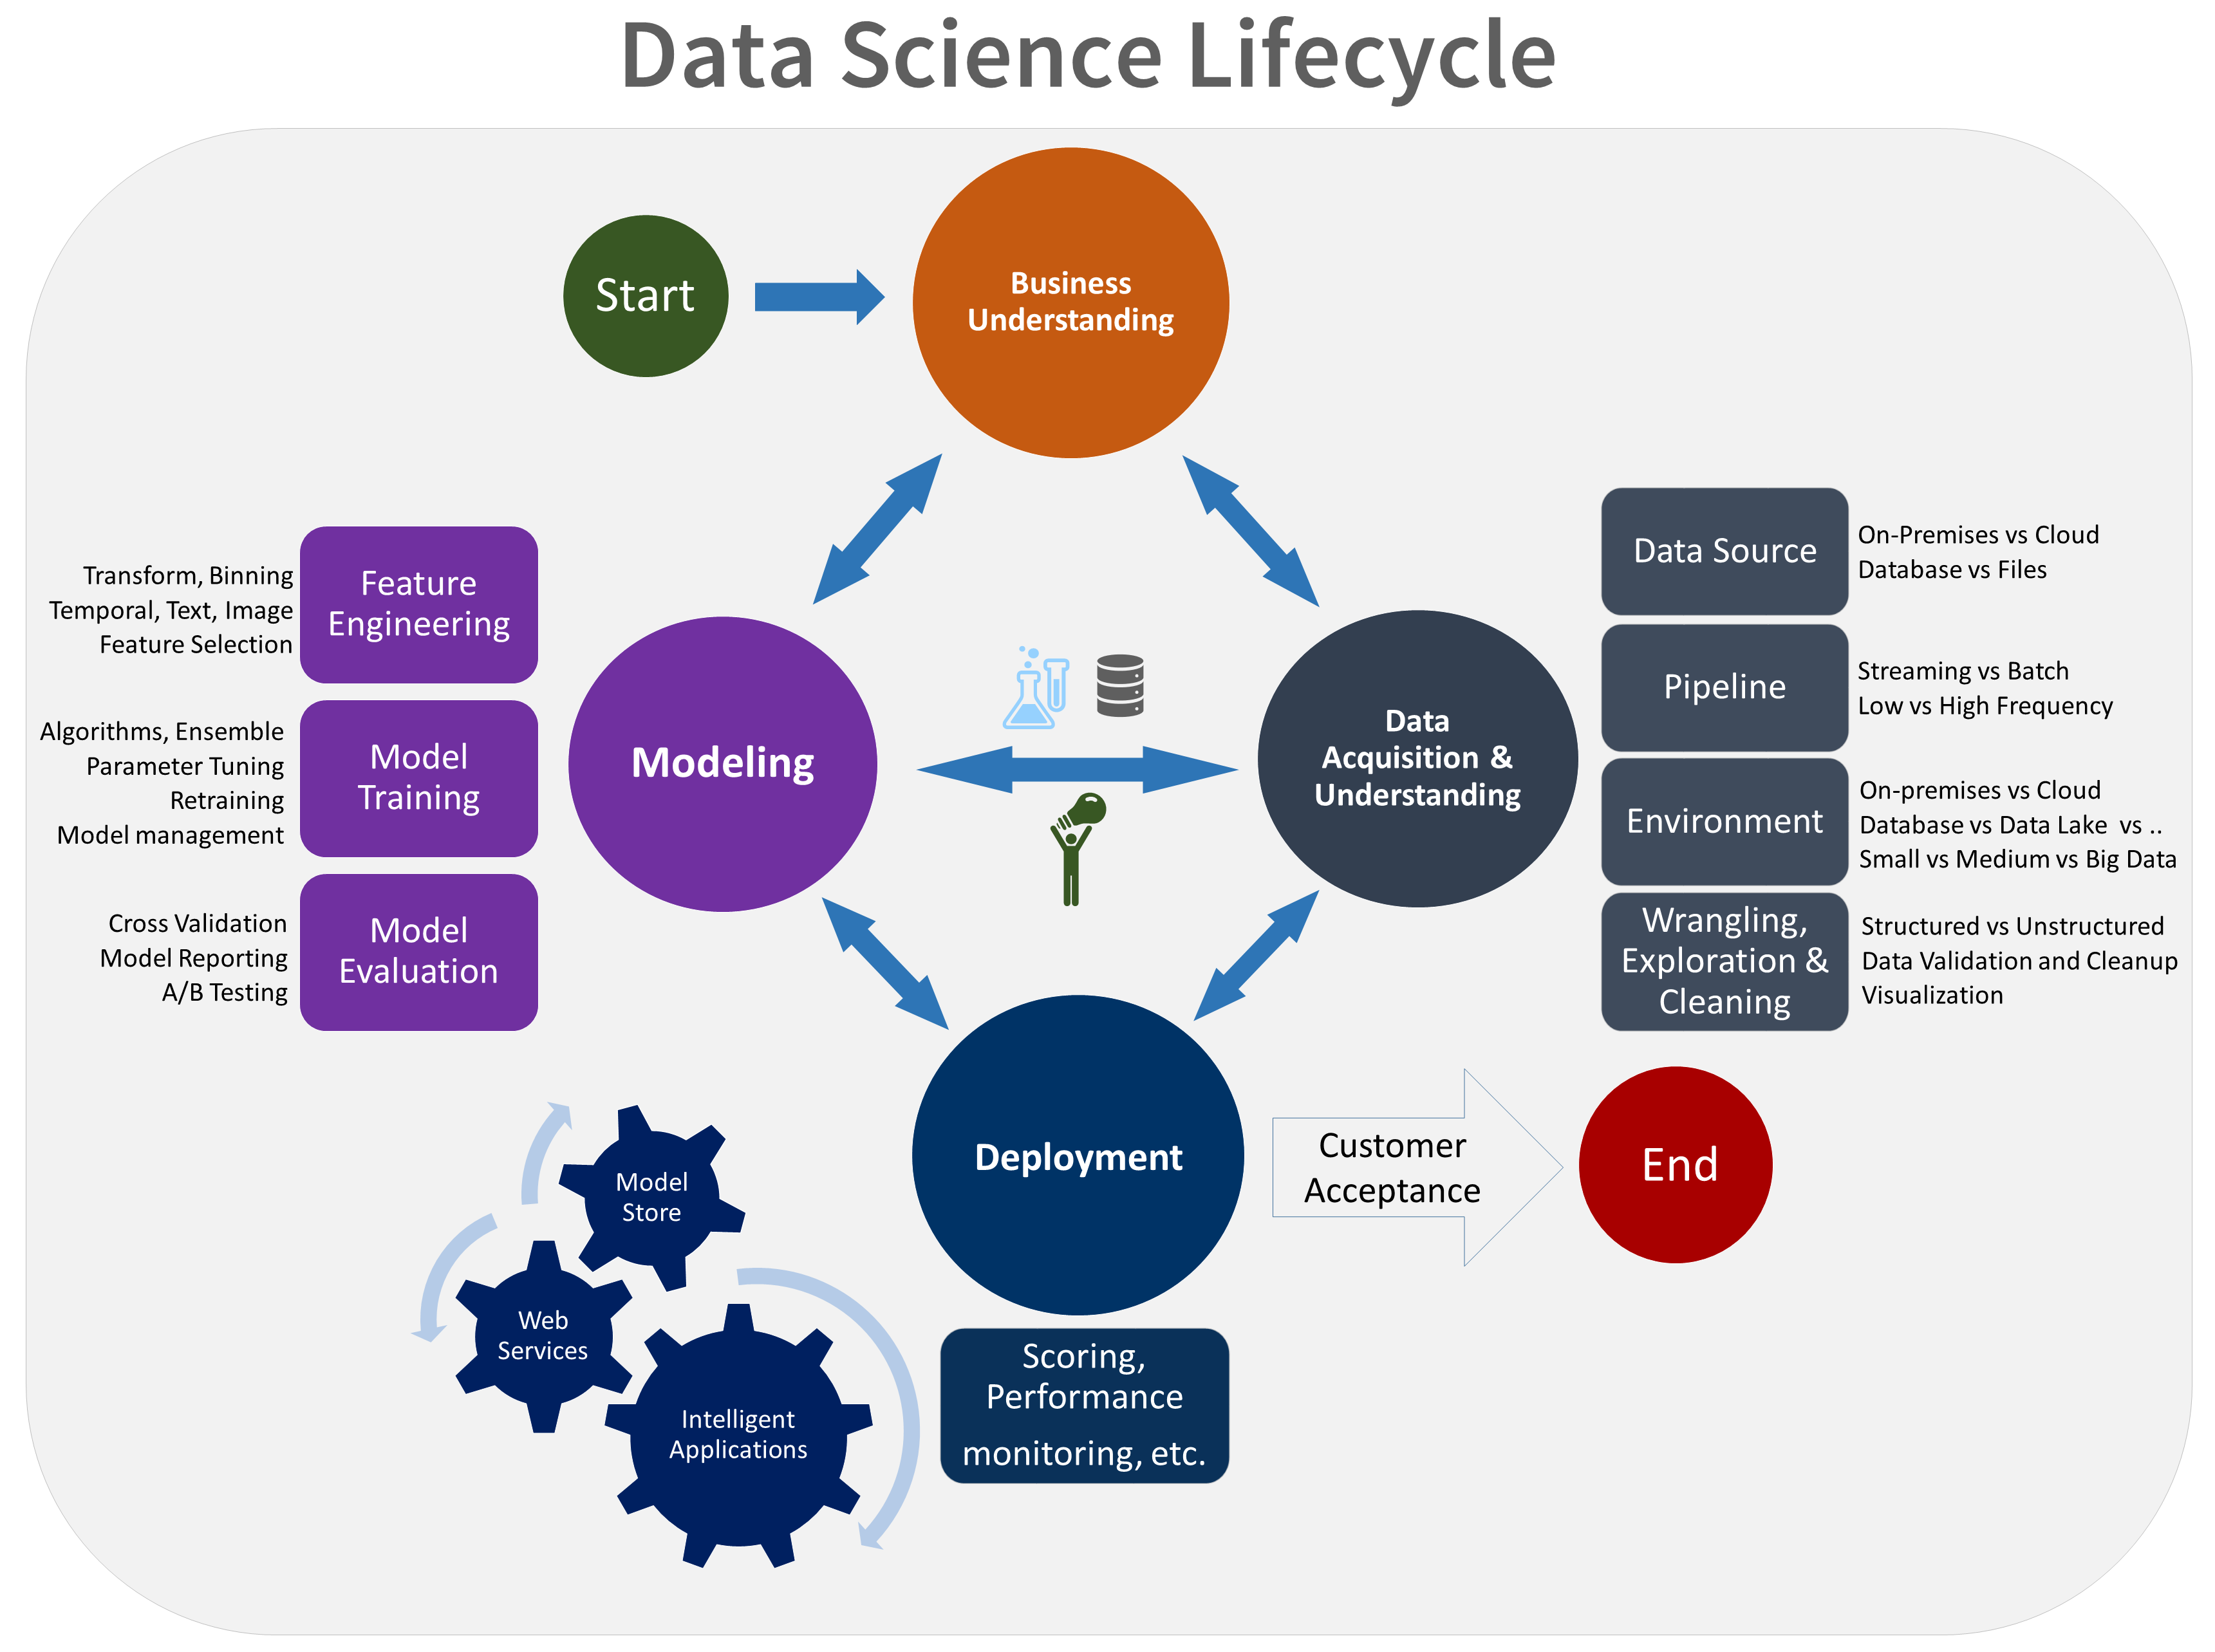
ЖИЗНЕННЫЙ ЦИКЛ ML ПРОЕКТА
https://learn.microsoft.com/en-us/azure/architecture/data-science-process/overview
https://www.datascience-pm.com/tdsp/

Slide 25
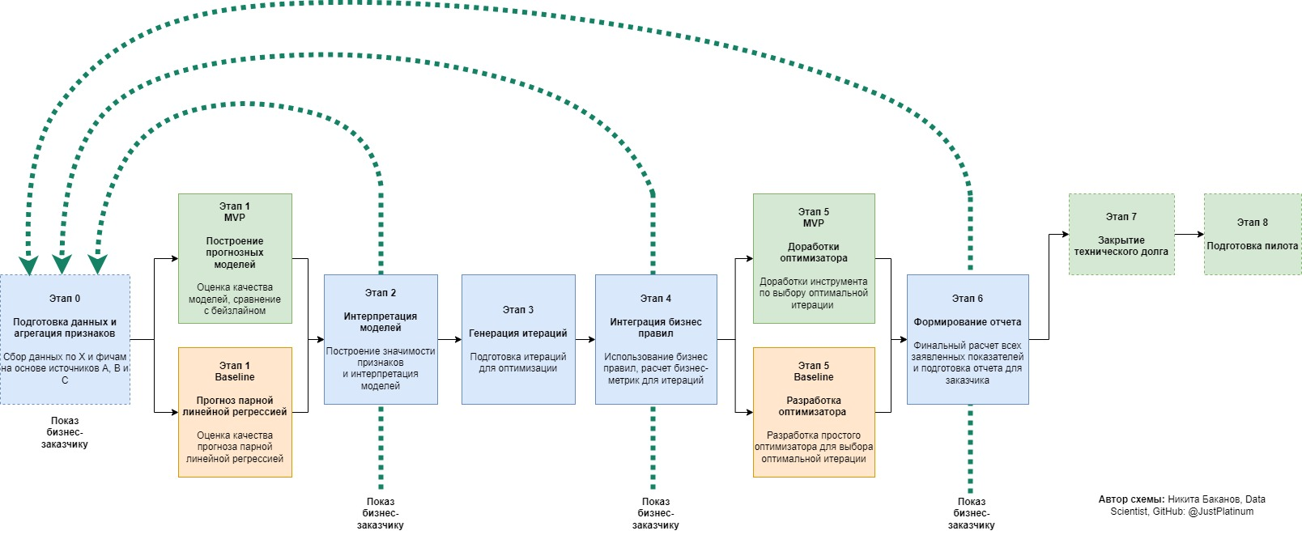
ЖИЗНЕННЫЙ ЦИКЛ ML ПРОЕКТА
https://github.com/IrinaGoloshchapova/ml_system_design_doc_ru

Slide 26
Симуляция ЖЦ
Оценка объема обучающей выборки
По аналогии с изменением объёма тестовых данных мы можем менять объём обучающей выборки. Мотивация может быть разная:
на небольшом промежутке времени на обучающей выборке модель может переобучиться;
в распределении целевой переменной есть сезонность;
модель вносит смещение в распределение целевой переменной;
объёма данных может быть недостаточно для выявления ключевых зависимостей.
Частично эту проблему должно решать правило частоты переобучения модели. Но ещё на этапе моделирования мы можем оценить влияние нестабильного поведения предсказываемой переменной на целевую метрику. Для этого нужно провести симуляцию, в которой мы искусственно будем уменьшать или увеличивать на n% баланс положительного класса. Таким образом мы сможем сделать выводы о стабильности нашего жизненного цикла при нетипичном изменении (таком, которого не было в обучающей выборке) целевой переменной.
Какие параметры нужно учитывать, чтобы оценить жизненный цикл:
периодичность переобучения модели;
необходимый объём обучающей выборки;
поведение целевой метрики во времени в стабильных и экстремальных условиях;
как учитывать различные смещения целевой переменной и модельных признаков;
прочие вопросы, характерные для отрасли применения модели.
Рассмотрим отдельно каждый из этих пунктов.
Прочие отраслевые вопросы
Самый простой пример: а что будет, если бизнес нашей компании вырастет на 20 % за n дней? Останется ли наш алгоритм стабильным, если завтра все входные признаки для модели увеличатся или уменьшатся на 20 %?
Алгоритм проверки аналогичен тому, что описан выше. Проводим симуляцию и проверяем, как увеличение или уменьшение того или иного признака влияет на стабильность целевой метрики. Если она ухудшается, то, возможно, стоит ещё раз пересмотреть частоту переобучения модели.
Все названные параметры могут как зависеть друг о друга, так и быть независимыми. Поэтому следует учитывать это при симуляции жизненного цикла. Идеальным решением подбора конфигурации будет оптимизация всех параметров сразу по сетке (как это происходит при подборе классических гиперпараметров).
Мы разработали правила жизненного цикла, что дальше?
Вот мы и получили набор правил работы ML-модели. Половина дела сделана, осталось запустить жизненный цикл в production и мониторить его работу.
Поскольку ещё на этапе моделирования мы предусмотрели большинство но не все потенциальных проблем, то можно ожидать стабильной работы модели некоторе время без внешнего вмешательства.
https://habr.com/ru/companies/citymobil/articles/572184/

Slide 27
ЖИЗНЕННЫЙ ЦИКЛ ML ПРОЕКТА
Исследования
Требование: Публикабельность
Вычисления: Быстрое обучение и пропускная способность
Данные: Обычно не меняются
Интерпретируемость: Обычно не важна
Поддерживаемость: Не важна
Масштабируемость: Один и тот же масштаб
Индустрия
Требования: Разные требования внутри организации
Вычисления: Быстрый инференс и низкая задержка
Данные: Постоянный сдвиг данных
Интерпретируемость: Может быть очень важна
Поддерживаемость: Может быть определяющей метрикой
Масштабируемость: Может быть определяющей метрикой
https://kolodezev.ru/download/mlsysd1ods.pdf

Slide 28
ЖЦ Исследовательский ML
CRIPS-DM -> OSEMN В Ролях

Slide 29
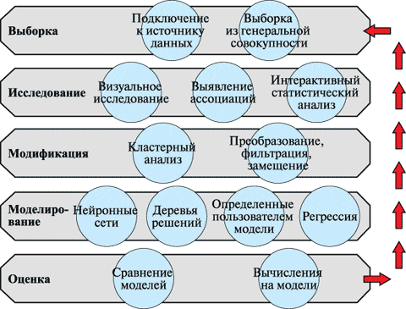
ЖЦ Исследовательский ML
SEMMA (Sample, Explore, Modify, Model и Assess) как альтернатива в исследовательских задачах
SEMMA фокусируется на задачах моделирования, не затрагивая бизнес-аспекты. Это унифицированный межотраслевой подход к итеративному процессу интеллектуального анализа данных.
Все модели функционируют по принципу:
поставили задачу,
собрали данные,
определили метрики и тд, провели EDA, построили модель,
протестировали или провели мониторинг работы,
доработали если что то не нравится
https://bigdataschool.ru/wiki/semma

